Slide 1
স্বাগতম

Slide 2
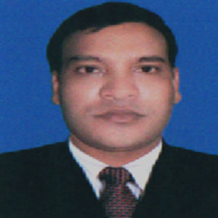
পরিচিতি
শিক্ষক
মোহাম্মদ মোরশেদ
কোকদন্ডী গুনাগরী উচ্চ বিদ্যালয়
বাঁশখারী,চট্টগ্রাম|
বিষয়; হিসাব বিজ্ঞান
শ্রেণীঃনবম
অধ্যায়ঃ ৮ম
সময়ঃ ৫০মিনিট
তারিখঃ২১/১০/201৮Bs

Slide 3
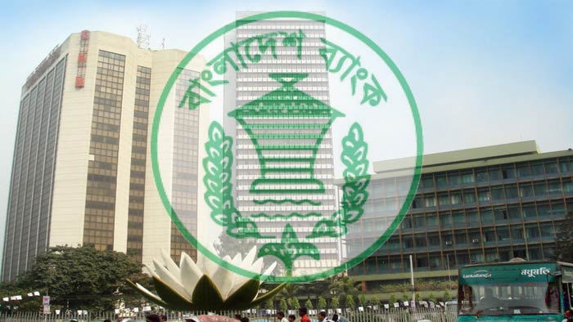

Slide 4
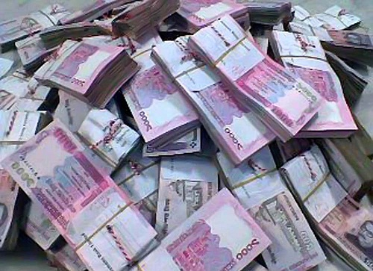

Slide 5
নগদান

Slide 6
শিখণফল
এ অধ্যায় পাঠ শেষে শিক্ষাথীরা-----
১।নগদান বই এর ধারনা ও গুরুত্ব ব্যাখ্যা করতে পারবে ।
২।নগদান বই তৈরি করতে পারবে।
৩।বিপরীত দাখিলা লিপিদ্ধ করতে পারবে।

Slide 7
গুরুত্ব পুর্ণ শব্দ সমূহ
নগদান
একঘরা নগদান
দুঘরা নগদান
তিনঘরা নগদান
বিপরীত দাখিলা
নগত প্রাপ্তি
নগদ প্রদান

Slide 8
নগদান এর নমুনা ছক
তারিখ | প্রাপ্তি | র,ন | খ, পৃ | নগদ | ব্যাংক | তারিখ | প্রদান | ভা,ন | খ,পৃ | নগদ | ব্যাংক

Slide 9
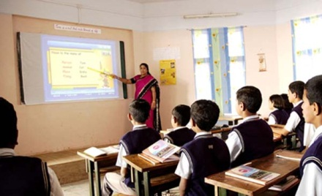
একটি আদশ পাঠ

Slide 10
নিচের লেনদেন সমুহের ভিওিতে দুঘরানগদান তৈরিকর---
২০১৩ইং
জানু ১ নগদ ৫০০০০ টাকা নিয়ে ব্যবসায় শরু করল ।
২ব্যাংক হিসাব খুলা হল২০০০ ।
৬ নাহারের কাছে বিক্রয় ৬৫০০ ।
১০ অগ্রম ভারা ৫০০০ ।
১৬ চেক পাত্তয়া গেল ১২০০০ ।
২৫ পণ্য ক্রয় ৭৫০০ ।
৩০ আসলামকে প্রদান ৬২০০ ।

Slide 11
মূল্যায়নঃ
১।নগদানের ঘর কয়টি ।
২। নগদান বইয়ে ডেবিট দিকে কী কী বসে ।
৩।ব্যংক জমা নগদান বইয়ের কোনদিকে যায় ।

Slide 12
বাড়ির কাজ
দুঘরা নগদানের একটি ছক করে নিয়ে আসবে

Slide 13
ধন্যবাদ

